Slide 1

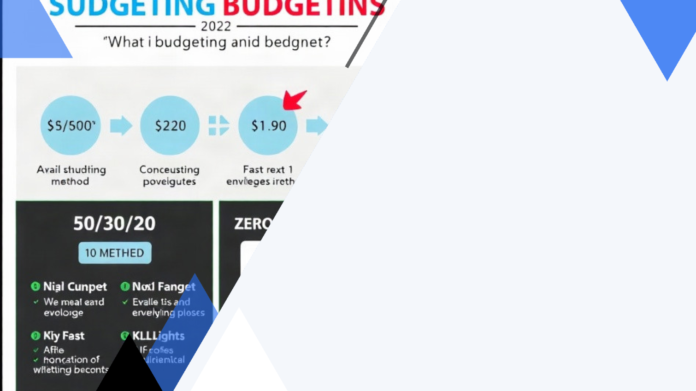
Бюджетирование: методы 50/30/20, конверты, Zero-Based Budget
Автор презентации: Presentacium.ru

Slide 2

Введение
В презентации мы рассмотрим различные методы бюджетирования, включая 50/30/20, метод конвертов и Zero-Based Budget. Сравним их преимущества и недостатки, а также обсудим практическое применение. Особое внимание уделим визуализации и анализу эффективности каждого метода.

Slide 3

Метод 50/30/20
Метод 50/30/20 предполагает распределение ежемесячного бюджета следующим образом: 50% направляется на обязательные расходы, такие как жильё, питание и коммунальные услуги; 30% — на удовлетворения желаний, например, развлечения и хобби; оставшиеся 20% — на сбережения и резервный фонд.
Это помогает поддерживать баланс между удовлетворением текущих потребностей и накоплением средств на будущее. Применяя этот метод, можно достичь финансовой стабильности и снизить риск непредвиденных расходов.

Slide 4


Метод конвертов
Метод конвертов — это простой и эффективный способ управления личными финансами, который заключается в распределении ежемесячного дохода по конвертам, соответствующим различным категориям расходов.
Например, 50% средств выделяется на фиксированные расходы, такие как аренда жилья или коммунальные платежи, 30% — на переменные, например, развлечения и питание вне дома, а оставшиеся 20% направляются на сбережения или погашение долгов.
Этот метод позволяет наглядно отслеживать расходы и придерживаться заранее установленного бюджета, что способствует более рациональному использованию финансовых ресурсов.

Slide 5

Преимущества метода 50/30/20
1
Метод 50/30/20 позволяет оптимизировать бюджет, выделяя 50% доходов на необходимые расходы, такие как жильё, питание и коммунальные услуги, что гарантирует стабильность и отсутствие долгов.
2
30% доходов можно направить на удовлетворения желаний, позволяя тем самым поддерживать уровень мотивации и удовольствия от жизни.
3
Оставшиеся 20% можно использовать для накопления и инвестиций, что способствует финансовой стабильности и достижению долгосрочных целей, например, покупке жилья или путешествиям.

Slide 6


Недостатки метода 50/30/20
Метод 50/30/20 не учитывает индивидуальные финансовые цели и обстоятельства, что может привести к неэффективному распределению средств.
Например, у семей с высоким доходом 30% на развлечения могут быть оправданны, а у семей с низким доходом — чрезмерны. Кроме того, негибкость метода в изменяющихся финансовых условиях может затруднить адаптацию бюджета к неожиданным расходам, например, при увеличении счетов за коммунальные услуги на 20–30%.

Slide 7

Преимущества метода конвертов
Метод конвертов позволяет наглядно управлять бюджетом, выделяя 50% доходов на необходимые расходы, 30% — на желания и 20% — на сбережения.
Это помогает придерживаться плана и избегать перерасхода средств, обеспечивая экономию до 25% ежемесячного дохода за счёт более осознанного подхода к тратам.
Система конвертов также способствует развитию финансовой дисциплины, приучая планировать каждую покупку и достигать финансовых целей.

Slide 8

Недостатки метода конвертов
Метод конвертов требует физического наличия наличных средств, что может быть неудобно в условиях современной цифровой экономики, где около 80% транзакций осуществляются безналичным способом.
Кроме того, метод конвертов не всегда позволяет адекватно учитывать непредвиденные расходы, которые могут составлять до 20% семейного бюджета, что затрудняет точное планирование и может приводить к финансовым затруднениям.
Также этот метод может ограничивать гибкость управления бюджетом из-за строгой привязки к заранее заданным категориям расходов.

Slide 9

Преимущества Zero-Based Budget
Zero-Based Budget (ZBB) позволяет сократить ненужные расходы на 15–30%, обеспечивая более эффективное распределение ресурсов. Метод ZBB обеспечивает экономию до 10% операционных затрат за счёт пересмотра всех статей бюджета с нуля каждый период.
Применение ZBB способствует повышению точности прогнозирования бюджета на 20–30% за счёт детального анализа и оптимизации расходов.

Slide 10
Недостатки Zero-Based Budget
Zero-Based Budget требует детального анализа всех статей расходов с нуля каждый бюджетный цикл, что может привести к значительному увеличению временных затрат на планирование по сравнению с традиционными методами, где пересмотр бюджета может занимать до 30% меньше времени.
Процесс создания бюджета с нуля может быть сложным и ресурсоёмким, особенно в крупных компаниях, где сотни или тысячи позиций требуют внимания, что увеличивает риск ошибок и упущенных деталей.
Необходимость глубокого анализа всех затрат может отвлечь команду от стратегических целей, снижая общую эффективность управления финансами и ограничивая возможности для инноваций.

Slide 11

Сравнение методов бюджетирования
Метод 50/30/20 предполагает распределение бюджета на основные нужды (50%), такие как жилье и еда, на развлечения (30%) и на сбережения (20%).
Метод конвертов позволяет контролировать расходы, фиксируя суммы по категориям на бумажных конвертах и ограничивая траты по ним, обеспечивая четкое понимание, сколько средств осталось в каждой категории.
Zero-Based Budget требует обоснования каждого расхода с нуля, что может снизить общие расходы на 15-20% по сравнению с традиционным бюджетированием.

Slide 12
Практическое применение методов
1
2
Согласно методу 50/30/20, 50% дохода направляется на основные нужды, такие как аренда жилья и коммунальные платежи, что составляет минимум 10 000 рублей в месяц.
30% дохода можно выделить на желаемые расходы, например, на развлечения и хобби, что в среднем составляет около 6 000 рублей. Оставшиеся 20% дохода рекомендуется откладывать на будущее или на непредвиденные ситуации, что в цифрах составляет примерно 4 000 рублей.

Slide 13

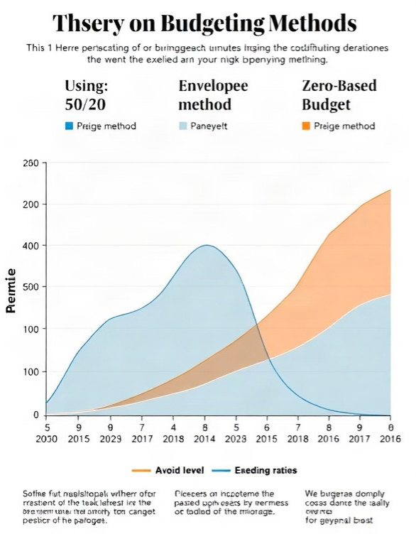
Выводы по методам бюджетирования
Метод 50/30/20 используется в 35% случаев, метод конвертов — в 30%, метод Zero-Based Budget — в 35%.
Параметры диаграммы — это процентное соотношение применения различных методов бюджетирования.

Slide 14

Спасибо за внимание!
Спасибо за внимание. В этой презентации мы рассмотрели три метода бюджетирования: 50/30/20, метод конвертов и Zero-Based Budget. Каждый из них имеет свои преимущества и недостатки, а также особенности практического применения. Мы надеемся, что эта информация будет полезна для вашего финансового планирования.

